Slide 1
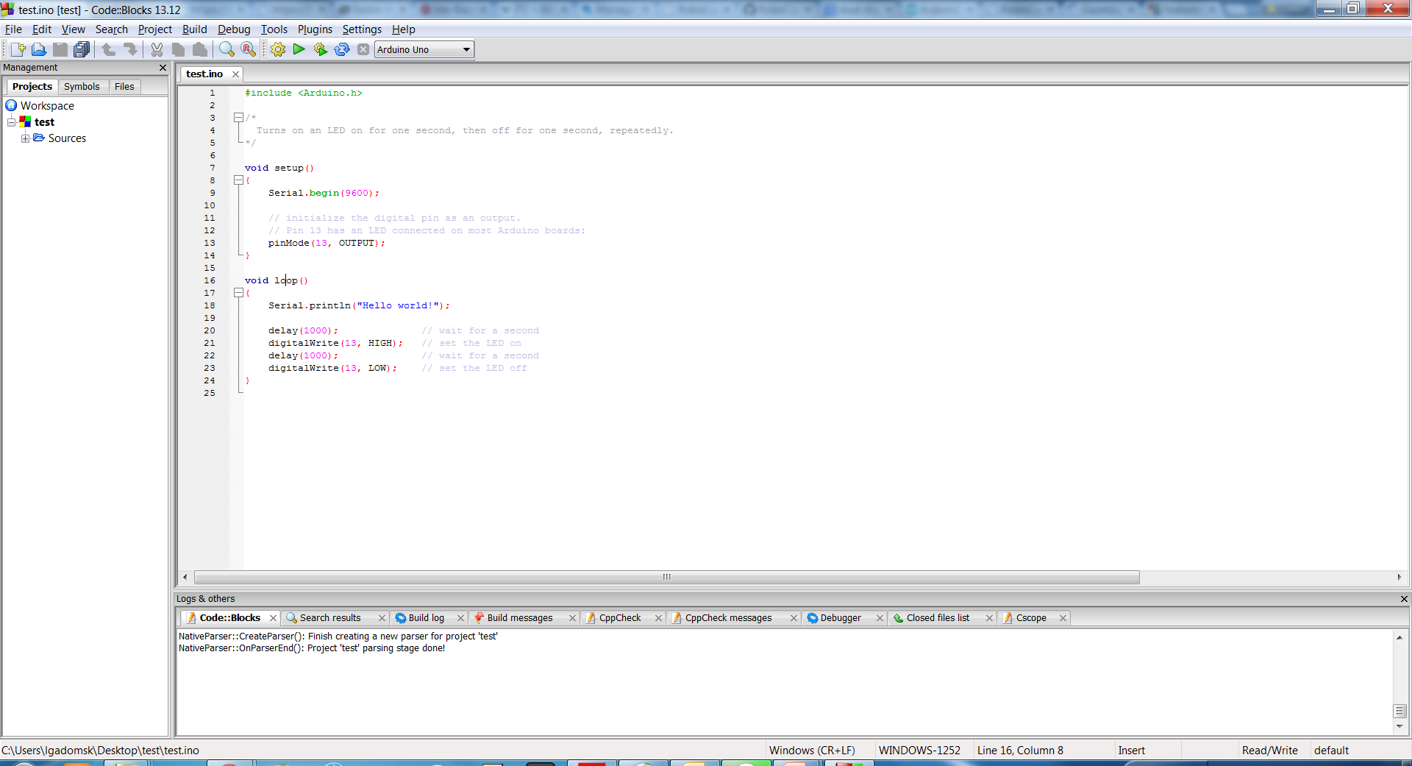
Code::Blocks
Wieloplatformowe, open-sourcowe IDE do pisania w języku C/C++
Posiada uzupełnianie i kolorowanie składni oraz proste narzędzia do refactoringu
Możliwość użycia różnych kompilatorów

Slide 2

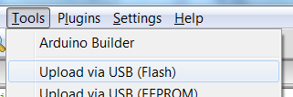
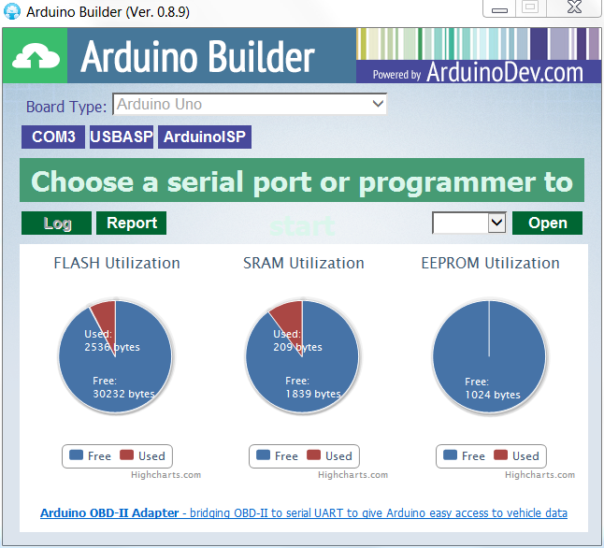
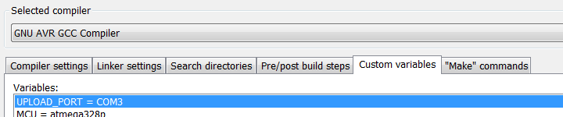
Code::Blocks – wgranie programu
Wymaga ustawienia zmiennej UPLOAD_PORT
(PPM na projekt -> Build Options… -> Custom Variables -> UPLOAD_PORT)
Wybrać uruchomienie programu
W nowym oknie kliknąć na odpowiedni port

Slide 3
Code::Blocks - buzzer
buzzerOn() – włącza buzzer (podaje na port 19 stan wysoki)
buzzerOff() – wyłącza buzzer (podaje na port 19 stan niski)
#include <Makeblock.h>
#include <SoftwareSerial.h>
#include <Wire.h>
void setup()
{
}
void loop()
{
buzzerOn();
delay(100);
buzzerOff();
delay(1000);
}

Slide 4
Code::Blocks – podczerwień
available() – zwraca ilość gotowych, odebranych danych znajdujących się w buforze – maksymalna wielkość bufora to 64 bajty
read() – zwraca pierwszy bajt z bufora (gdy bufor pusty to wartość -1)
#include <Makeblock.h>
#include <SoftwareSerial.h>
#include <Wire.h>
MeInfraredReceiver infraredReceiverDecode(PORT_6);
void setup()
{
infraredReceiverDecode.begin();
}
void loop()
{
if(infraredReceiverDecode.available())
{
switch(infraredReceiverDecode.read())
{
case IR_BUTTON_A: buzzerOn(); break;
case IR_BUTTON_B: buzzerOff(); break;
default: break;
}
}
}

Slide 5
Code::Blocks – czujnik zbliżeniowy (ultradźwiękowy)
distanceCm() – podaje odległość sensora od celu
działanie polega na podaniu stanu wysokiego do czujnika powodującego wysłanie dźwięku o zadanej częstotliwości. Następnie powrócenie do stanu niskiego, zaprzestanie wysyłania dźwięku i nasłuchiwanie aż dźwięk z zadaną częstotliwością powróci do sensora. Czas po jakim wróci sygnał oznacza odległość.
#include <Makeblock.h>
#include <SoftwareSerial.h>
#include <Wire.h>
const int ALARM_DISTANCE_CM = 15;
MeUltrasonicSensor ultraSensor(PORT_7);
void setup() {}
void loop()
{
if(ultraSensor.distanceCm() < ALARM_DISTANCE_CM)
{
buzzerOn();
}
else
{
buzzerOff();
}
}

Slide 6
Code::Blocks – czujnik koloru
#include <Makeblock.h>
#include <SoftwareSerial.h>
#include <Wire.h>
MeLineFollower lineFinder(PORT_3);
void setup() {}
void loop()
{
int sensorState = lineFinder.readSensors();
switch(sensorState)
{
case S1_IN_S2_IN: buzzerOn(); break;
case S1_OUT_S2_OUT: buzzerOff(); break;
default:break;
}
delay(200);
}

